Slide 1
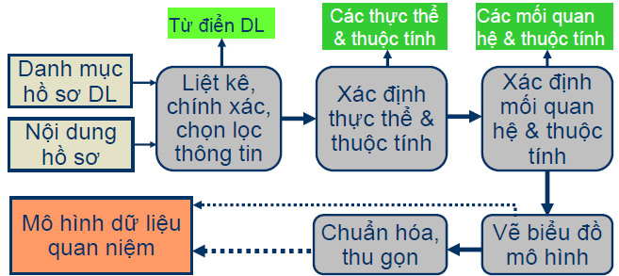
Tiến trình xây dựng mô hình dữ liệu khái niệm
Cách tiếp cận: thực hiện đồng thời
Đầu tiên phải thu thập được danh mục các hồ sơ dữ liệu gọi là các biểu mẫu( Sổ ghi, phiếu nhập/xuất,..) và nội dung chi tiết của từng biểu mẫu.
Notes:
ERD-> nhiều biểu mãu -> DS thuộc tính
Mối quan hệ các thục thể <-Động từ -> nghiệp vụ chính
Thuộc tính tên gọi -> Thực thể

Slide 2
Bước 1. Liệt kê, chính xác hóa, chọn lọc các thông tin cơ sở.
Dữ liệu vào: danh sách hồ sơ dữ liệu, mẫu hồ sơ
Dữ liệu ra: bảng liệt kê các mục từ điển dữ liệu
Quy tắc:
Xét từng hồ sơ, liệt kê đủ các mục dữ liệu của nó
Chính xác hóa
Mỗi mục chỉ 1 đối tượng duy nhất
Hai mục khác nhau chỉ hai đối tượng khác nhau.
Chọn lọc:
1. Mỗi mục là chung cho cả lớp hồ sơ được xét.
2. Mỗi mục sơ cấp ( không suy trực tiếp từ các mục khác)
3. Mỗi mục được chọn 1 lần

Slide 3
Bước 2. Xác định các thực thể, các thuộc tính & định danh của nó
Dữ liệu vào: Bảng từ điển dữ liệu
Dữ liệu ra: Các thực thể và các thuộc tính của chúng
Quy tắc:
Xác định các thuộc tính tên gọi. Mỗi “thuộc tính tên gọi” cho tương ứng một thực thể.
Xác định các thuộc tính còn lại của thực thể
Xác định thuộc tính định danh (có thể là khóa chính) của thực thể.
Loại đi các thuộc tính đã sử dụng trong bảng từ điển

Slide 4
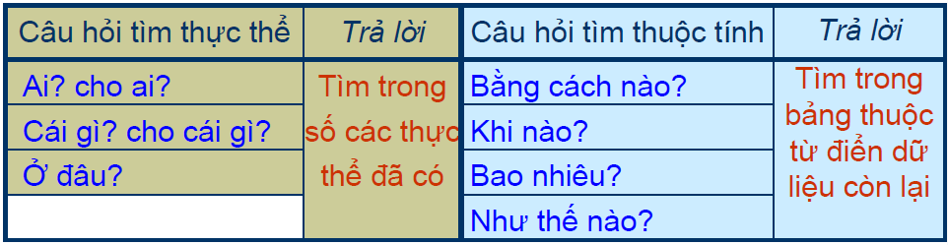
Bước 3. Xác định các mối quan hệ và thuộc tính của chúng.
Dữ liệu vào: Bảng từ điển dữ liệu còn lại
Dữ liệu ra: Các mối quan hệ và các thuộc tính của chúng
Quy tắc:
a. Xác định các mối quan hệ tương tác: Tìm các động từ và trả lời câu hỏi sau cho mỗi động từ.
Sau đó sẽ loại đi các thuộc tính đã sử dụng khỏi bảng từ điển

Slide 5
Bước 3. Xác định các mối quan hệ và thuộc tính của chúng (tiếp)
Quy tắc:
b. Xác định các mối quan hệ sở hữu hay phụ thuộc:
Khi xét hết các động từ, ta tìm được các mối quan hệ tương tác.
Bây giờ xét từng cặp thực thể xem giữa chúng có mối quan hệ phụ thuộc (bằng động từ: theo, thuộc, ở ) hay sở hữu (bằng động từ: là,của có) nào không? Và xem có thuộc tính nào (từ bảng thuộc tính) là của nó hay không? Và sau khi đã dùng thì xóa nó khỏi bảng từ điển.
Quá trình kết thúc khi đã xét mọi cặp thực thể và bảng từ điển thuộc tính đã trống.

Slide 6
Bước 4. Vẽ biểu đồ mô hình
Trước hết vẽ các thực thể
Với mỗi mối quan hệ tìm được, vẽ nó xen vào các thực thể giam gia vào quan hệ này.
Nối các quan hệ với các thực thể tham gia để được khung mô hình.
Sắp xếp lại cho khung mô hình cân đối, dễ nhìn (ít đường cắt nhau).
Bổ sung các thuộc tính của thực thể và mối quan hệ, gạch chân tên các định danh (thuộc tính có thể là khóa)
Xác định bản số của các thực thể.

Slide 7
Bước 5. Chuẩn hóa và rút gọn biểu đồ
Chuẩn hóa lại mô hình (loại bỏ các thuộc tính lặp, nhóm lặp, thuộc tính phụ thuộc thời gian, đảm bảo quy tắc nghiệp vụ).
Rút gọn mô hình nếu có thể
Xác định lại bản số của các thực thể tham gia mỗi quan hệ, nếu cần.

Slide 8
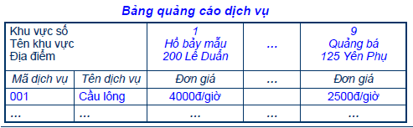
Bài toán minh họa
Một câu lạc bộ giải trí gồm một số khu vui chơi. Mỗi khu có tổ chức các dịch vụ. Các thành viên có thể mua thẻ và đến giải trí ở một địa điểm bất kỳ. Từ khảo sát, ta có các hồ sơ và tài liệu sau.

Slide 9
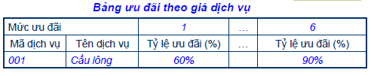
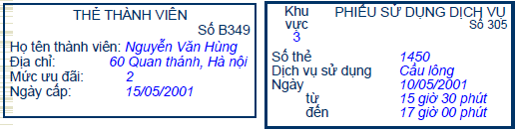
Bài toán (tiếp)

Slide 10
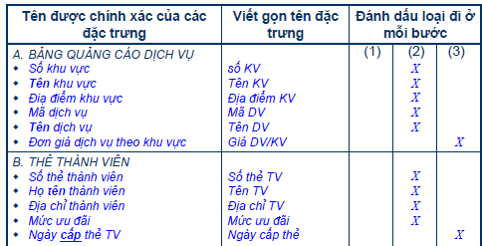
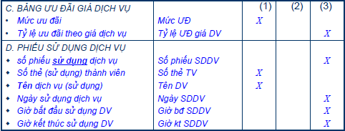
Bước 1. Liệt kê, chính xác hóa và chọn lọc thông tin
Liệt kê các thông tin từ từng biểu mẫu và đưa vào từ điển.
Gạch chân các động từ

Slide 11
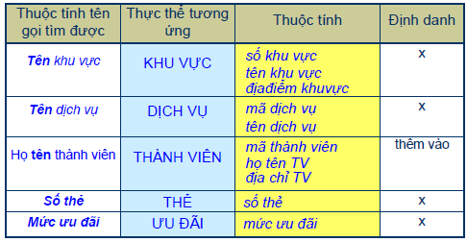
Bước 2. Xác định các thực thể, thuộc tính và định danh (thuộc tính có thể làm khóa) của chúng
Từ thông tin : Tên khu vực → Có thực thể tên là KHU VỰC
Sau khi xác định được thực thể là KHU VỰC chọn ra trong từ điển các thuộc tính liên quan đến nó là: Số khu vực, tên khu vực, địa điểm khu vực.
Sau đó loại bỏ các các thuộc tính này ra khỏi từ điển (gạch bỏ)
Lặp lại cho các thuộc tính khác.

Slide 12
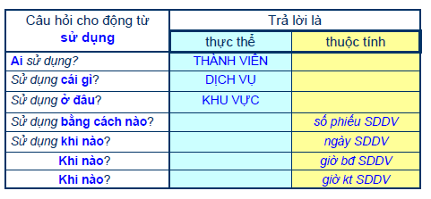
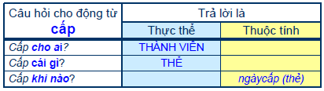
Bước 3. Xác định các mối quan hệ và thuộc tính của chúng
Hai động từ tìm được là: sử dụng và cấp
Xác định mối quan hệ giữa các thực thể
Như vậy Quan hệ SỬ DỤNG liên quan đến 3 thực thể là: THÀNH VIÊN, DỊCH VỤ, KHU VỰC
Các thuộc tính của: SỬ DỤNG
Số phiếu SDDV, ngày SDDV, giờ bđ SDDV, giờ kt SDDV
Như vậy Quan hệ CẤP
liên quan đến 2 thực thể là: THÀNH VIÊN, THẺ
Các thuộc tính của: CẤP
Ngày cấp thẻ

Slide 13
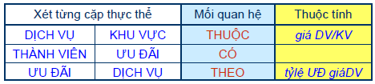
Bước 3. Xác định các mối quan hệ và thuộc tính của chúng (tiếp)
b. Xét các mối quan hệ: phụ thuộc, sở hữu

Slide 14
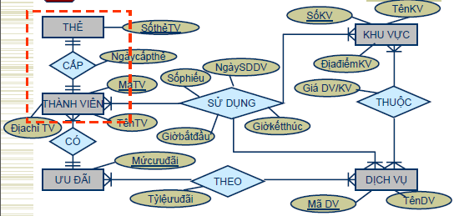
Bước 4. Vẽ biểu đồ và xác định bản số của các thực thể
Do thực thể THẺ có 1 thuộc tính duy nhất là : SốthẻTV
Quan hệ CẤP có 1 thuộc tính là: Ngàycấpthẻ
Gộp thực thể THẺ và quan hệ CẤP vào thực thể THÀNH VIÊN

Slide 15
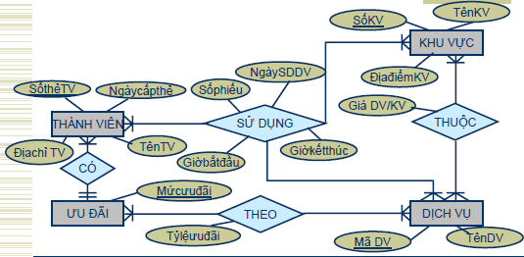
Bước 5. Chuẩn hóa rút gọn biểu đồ

